Slide 1
Intric En öppen plattform för generativ AI

Slide 2
Agenda
Målbild - Varför en öppen plattform?
Vilken typ av AI stödjer plattformen?
Teknisk och funktionell beskrivning av plattform
Exempel på användningsfall
Demo
Frågestund

Slide 3
Målbild, för att dra nytta av generativ AI ska vi som kommun kunna;
Använda olika språkmodeller över tid – och parallellt med varandra
Använda AI som nyttjar vår egen data som kunskapsbas
Välja om den ska köras som molntjänst, lokalt i egen datahall eller mixat
Utbyta AI-tillämpningar mellan kommuner
Använda den både som verktyg (via GUI) och som tjänst (via API)
Ha full kontroll över guardrails och inställningar
Använda plattformen som verktyg för en aktiv governance
Dela all utveckling med andra kommuner så att vi blir starka tillsammans
Verktyg för verksamhetsutveckling!

Slide 4
RAG (Retrieval-Augmented Generation)
Fråga
Svar
Vektor-databas
Språk-modell
Kunskapskälla
Data

Slide 5
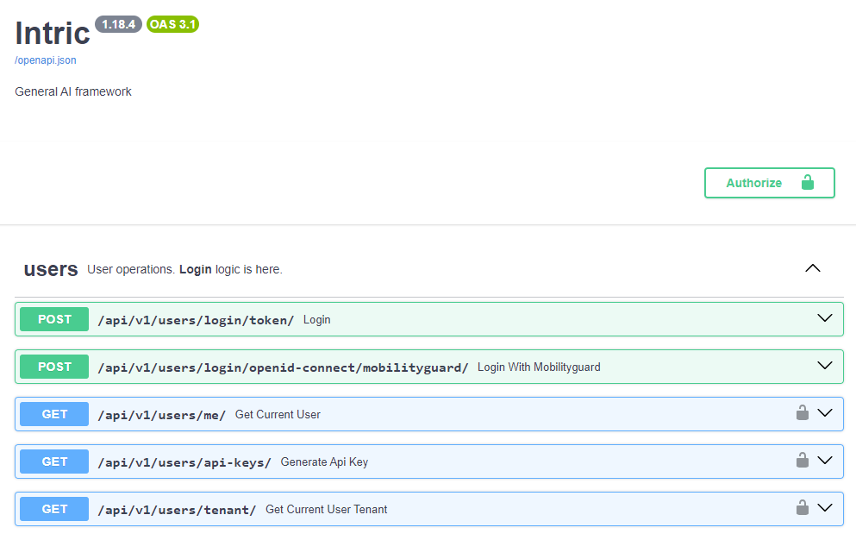
Administratör
Digital tjänst
Automatiserad process
Intric
GUI
API
Datakällor
Applikation
Webb
Fil
API
Vektor-databas
Databas
Etc.
Modeller
Språkmodell 1
Språkmodell 2
Embedding 1
Embedding 2

Slide 6
Vad vi gör just nu (utvecklingsmässigt)
Standardiserade kopplingar mot våra vanligaste tjänster - ”AI ska bara kräva ett par klick”
Standardmodul i Sitevision –Fullt integrerad med vår webbinfrastruktur
Standardmodul i intranätet
Standardmodul i vår webbramverk
Standardiserade kopplingar för inflöde av data
Standardintegration gentemot TEIS
Standardintegration gentemot vår API-infrastruktur
Koll och kontroll – Governance och insyn
Analys och insikter

Slide 7
Vad kan man göra då? Vilka typer av AI-tjänster kan plattformen användas till?

Slide 8
Intric
Assistenter
Services
Transkribering
Insikter
Governance
!
Notes:
Gov:
- Register över AI-tjänster
- Kontroll över settings, guardrails
- Ladda hem varje beslut
- Övervaka och följ upp all användning
Allt på en samlad plats

Slide 9
Dela mera! Kan vi dela AI-tillämpningar mellan kommuner?

Slide 10
Nationell katalog
AI tjänst A
AI tjänst B
AI tjänst C
AI tjänst A
AI tjänst X
AI tjänst D
AI tjänst X
AI tjänst Y
Kommun 1
Kommun 2

Slide 11
Intric = En plattform för att accelera samt hålla ihop användningen av generativ AI
Ge oss förmågan att använda AI brett och snabbt, men på ett kontrollerat och säkert sätt.

Slide 12
Går det att göra nåt då? Exempel på praktisk tillämpning

Slide 13
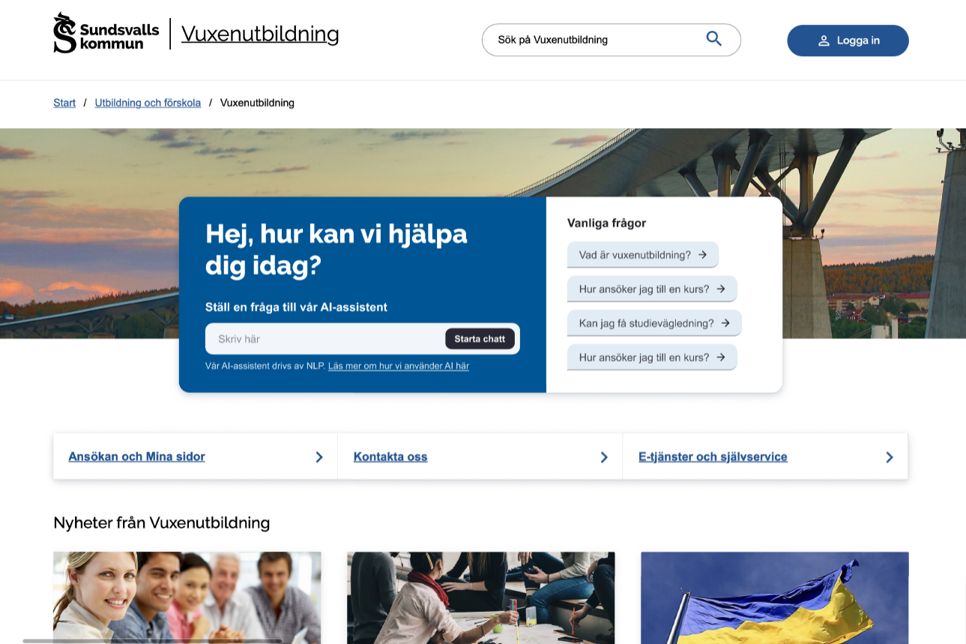
Stöd på webb

Slide 14
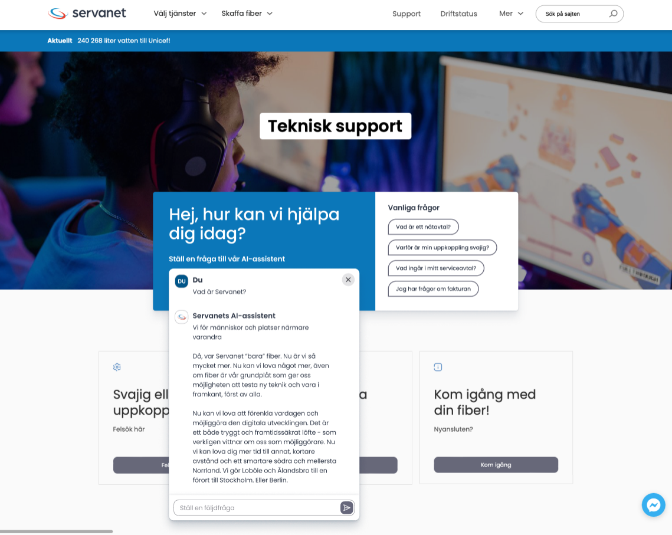
Stöd på webb

Slide 15
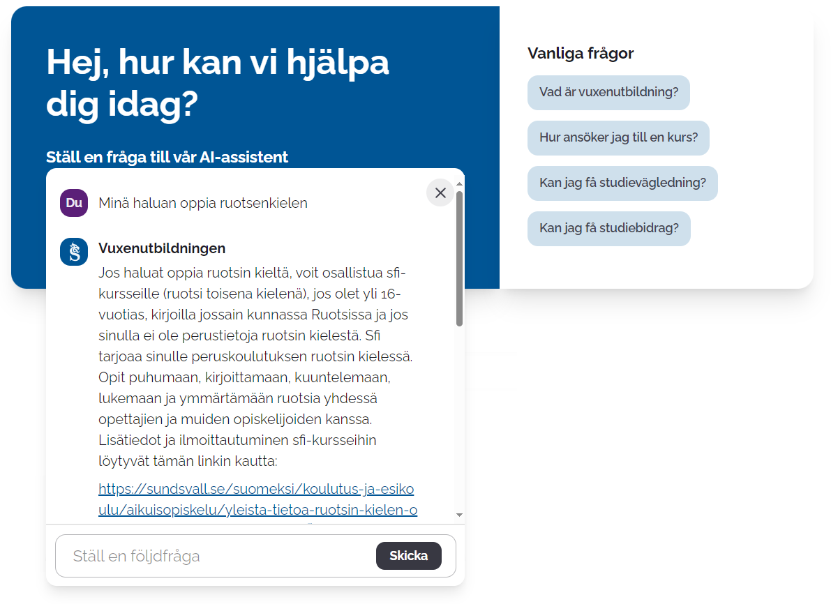
Bryta språk-barriärer

Slide 16
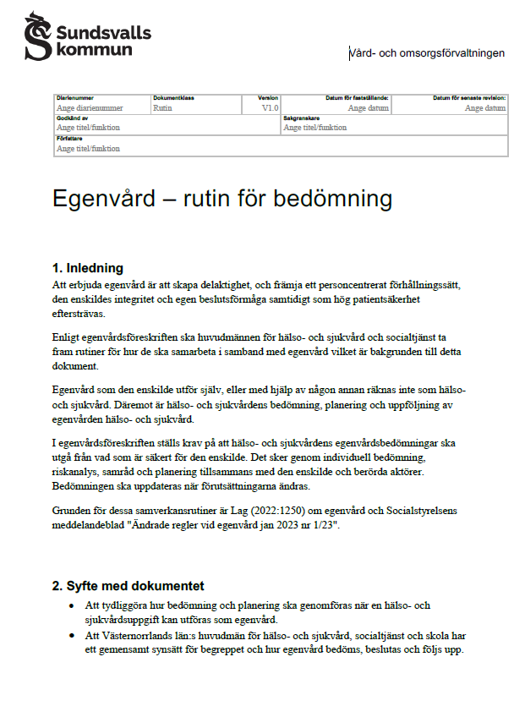
Förenklad vardag inom vård och omsorg

Slide 17
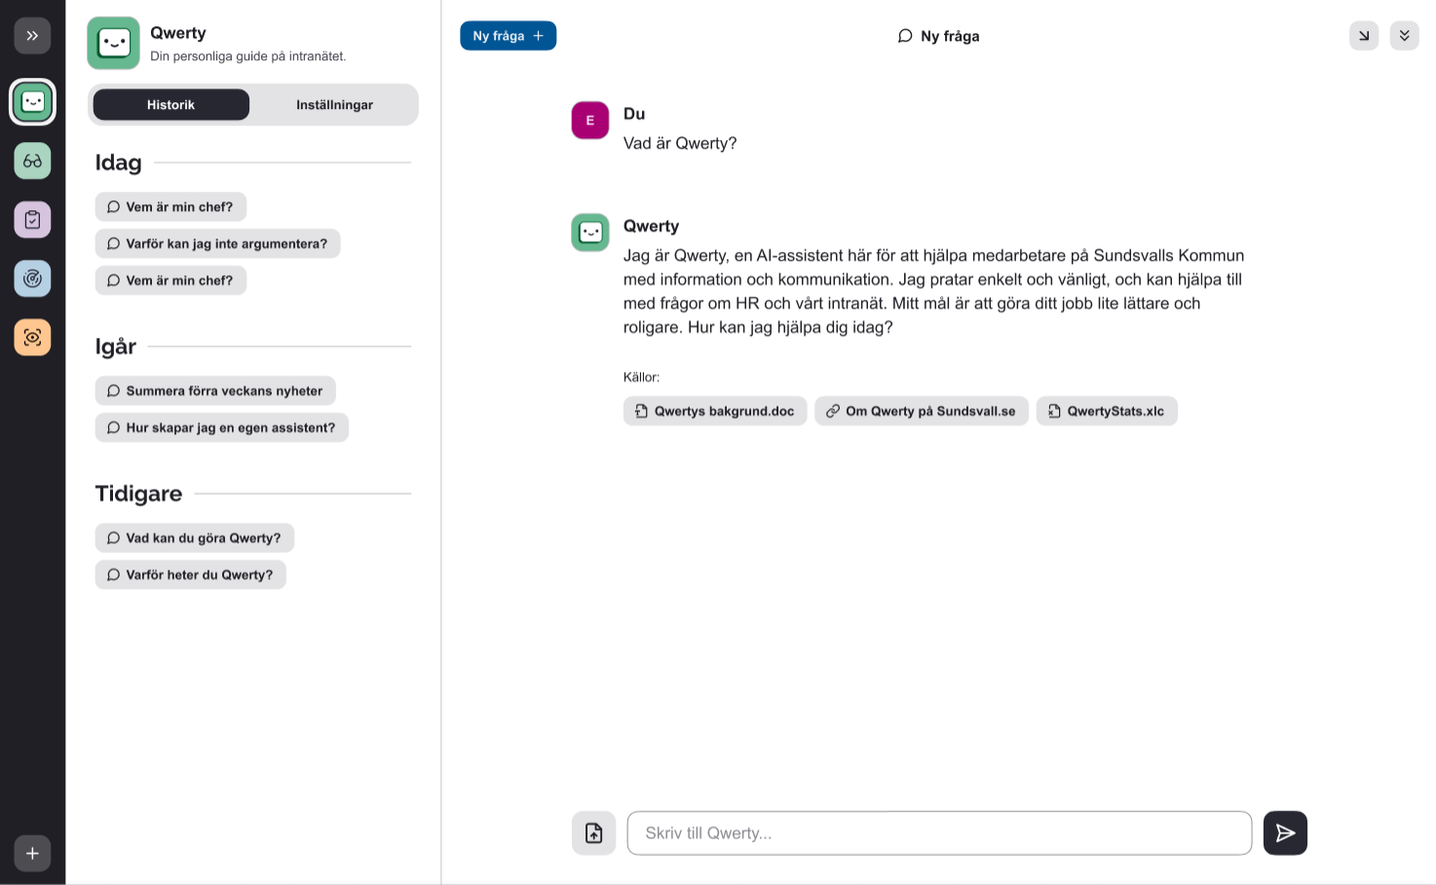
Personlig hjälpreda

Slide 18
AI för analys av stora datamängder
”Företagaren vill ha en väg in, inte bli skickad mellan verksamheter”

Slide 19
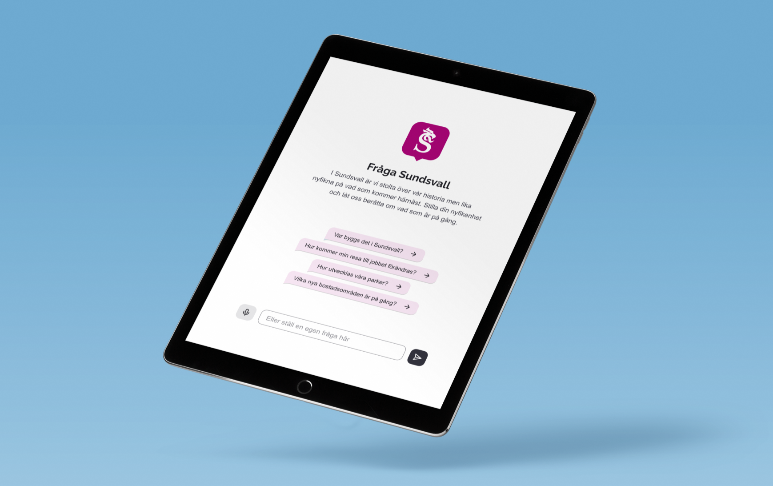

Slide 20
Sundsvalls utveckling
Fråga Sundsvall
Intric
Nuvarande planer, resultat
Annan data
Automatiserade analyser
Intric
Projektet m.m.
Vad tycker Sundsvall?

Slide 21
Demo!

Slide 22
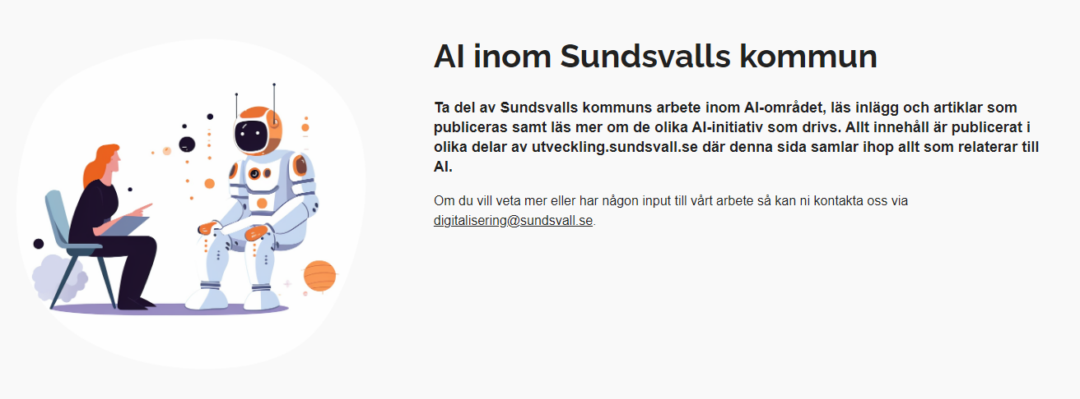
utveckling.sundsvall.se/AI

